Slide 1

谱聚类
（Spectral Cluste）
《机器学习》课件

Slide 2


图与谱聚类
谱聚类：是一种基于图的聚类方法，通过对样本数据的拉普拉斯矩阵的特征向量进行聚类。
概念
图（Graph）：由若干点及连接两点的线所构成的图形，通常用来描述某些事物之间的某种关系，用点代表事物，线表示对应两个事物间具有这种关系。
1
0.1
5
0.8
0.6
0.8
0.8
2
3
0.2
4
6
0.8
0.7

Slide 3





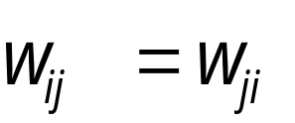
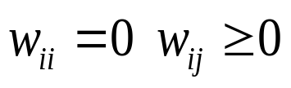

Spectral Clustering 谱聚类
图的表示
表示无向图， 表示点集，E表示边集
表示 与 之间的关系，称作权重，对于无向图
而且
1
0.1
5
0.8
0.6
0.8
0.8
2
3
0.2
4
6
0.8
0.7

Slide 4



Spectral Clustering 谱聚类
图的划分
图划分是指将图完全划分为若干个子图，各子图无交集
划分要求
同子图内的点相似度高
不同子图的点相似度低
G1
G2
1
0.1
5
0.8
0.6
0.8
0.8
2
3
0.2
4
6
0.8
0.7

Slide 5
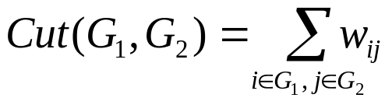


Spectral Clustering 谱聚类
损失函数
划分时子图之间被“截断”的边的权重和
G1
G2
1
0.1
5
0.8
0.6
0.8
0.8
2
3
0.2
4
6
0.8
0.7

Slide 6


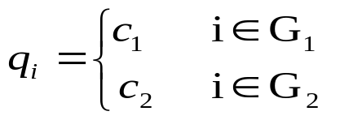

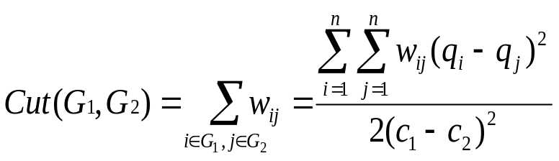
Spectral Clustering 谱聚类
Laplacian矩阵
假设 G(V，E)被划分成 两个子图（设G有n个顶点）
定义 是一个n维向量，用来表示划分方案
损失函数

Slide 7
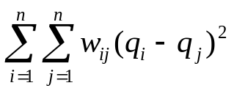
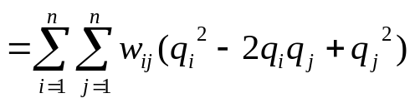
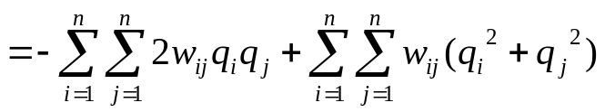
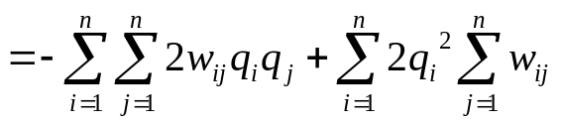

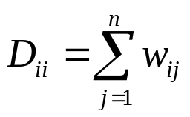
Spectral Clustering 谱聚类
Laplacian矩阵
其中D为对角矩阵

Slide 8
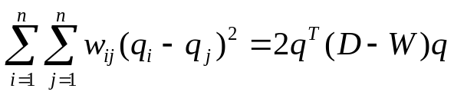

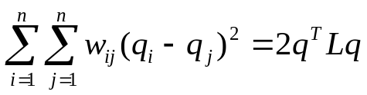
Spectral Clustering 谱聚类
Laplacian矩阵
再定义一个 L 矩阵
L 称为拉普拉斯矩阵，W 为权重矩阵（也称邻接矩阵），D 为度矩阵

Slide 9
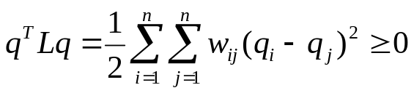

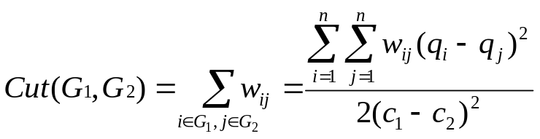
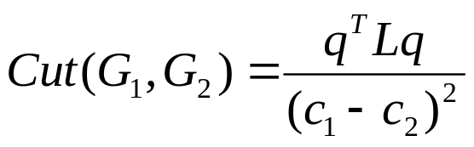
Spectral Clustering 谱聚类
Laplacian矩阵
L为半正定矩阵（即所有特征值非负值），最小特征值为0， 且对应的特征向量为单位向量
损失函数

Slide 10

Spectral Clustering 谱聚类
条件
图的划分问题转化为 条件最小值问题

Slide 11


Spectral Clustering 谱聚类
举例
1
0.1
5
0.8
0.6
0.8
0.8
2
0.2
4
6
0.8
3
0.7
邻接矩阵W
度矩阵D
 | 1 | 2 | 3 | 4 | 5 | 6
1 | 0.0 | 0.8 | 0.6 | 0.0 | 0.1 | 0. 0
2 | 0.8 | 0.0 | 0.8 | 0.0 | 0.0 | 0.0
3 | 0.6 | 0.8 | 0.0 | 0.2 | 0.0 | 0.0
4 | 0.0 | 0.0 | 0.2 | 0.0 | 0.8 | 0.7
5 | 0.1 | 0.0 | 0.0 | 0.8 | 0.0 | 0.8
6 | 0.0 | 0.0 | 0.0 | 0.7 | 0.8 | 0.0
 | 1 | 2 | 3 | 4 | 5 | 6
1 | 1.5 | 0.0 | 0.0 | 0.0 | 0.0 | 0. 0
2 | 0.0 | 1.6 | 0.0 | 0.0 | 0.0 | 0.0
3 | 0.0 | 0.0 | 1.6 | 0.0 | 0.0 | 0.0
4 | 0.0 | 0.0 | 0.0 | 1.7 | 0.0 | 0.0
5 | 0.0 | 0.0 | 0.0 | 0.0 | 1.7 | 0.0
6 | 0.0 | 0.0 | 0.0 | 0.0 | 0.0 | 1.5

Slide 12
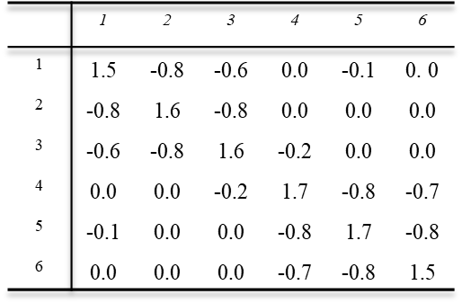
Spectral Clustering 谱聚类
举例
邻接矩阵W
度矩阵D
 | 1 | 2 | 3 | 4 | 5 | 6
1 | 0.0 | 0.8 | 0.6 | 0.0 | 0.1 | 0. 0
2 | 0.8 | 0.0 | 0.8 | 0.0 | 0.0 | 0.0
3 | 0.6 | 0.8 | 0.0 | 0.2 | 0.0 | 0.0
4 | 0.0 | 0.0 | 0.2 | 0.0 | 0.8 | 0.7
5 | 0.1 | 0.0 | 0.0 | 0.8 | 0.0 | 0.8
6 | 0.0 | 0.0 | 0.0 | 0.7 | 0.8 | 0.0
 | 1 | 2 | 3 | 4 | 5 | 6
1 | 1.5 | 0.0 | 0.0 | 0.0 | 0.0 | 0. 0
2 | 0.0 | 1.6 | 0.0 | 0.0 | 0.0 | 0.0
3 | 0.0 | 0.0 | 1.6 | 0.0 | 0.0 | 0.0
4 | 0.0 | 0.0 | 0.0 | 1.7 | 0.0 | 0.0
5 | 0.0 | 0.0 | 0.0 | 0.0 | 1.7 | 0.0
6 | 0.0 | 0.0 | 0.0 | 0.0 | 0.0 | 1.5
拉普拉斯矩阵L=D-W

Slide 13
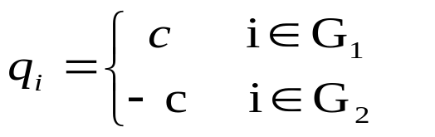

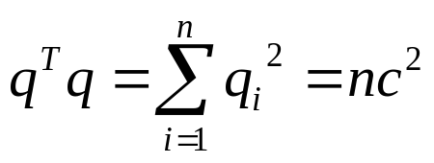
Spectral Clustering 谱聚类
Minimum Cut方法
求：
条件：

Slide 14

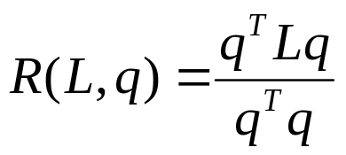


Spectral Clustering 谱聚类
Minimum Cut方法
瑞利商:
性质： 的最小值，次小值……最大值分别在q为L的最小特征值，次小特征值……最大特征值对应的特征向量时取得
求L次小特征值所对应的特征向量

Slide 15
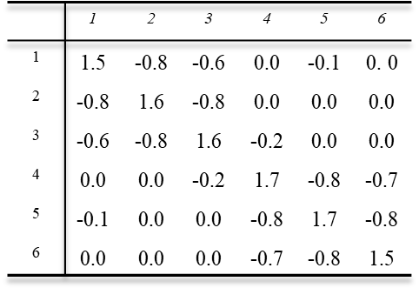





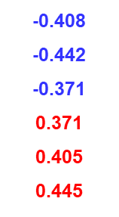
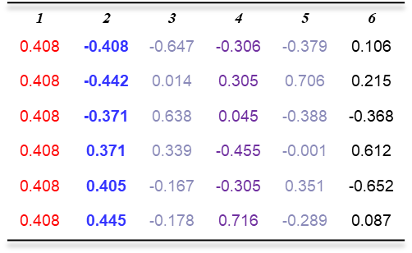
Spectral Clustering 谱聚类
举例
拉普拉斯矩阵L
G1
G2
1
0.1
5
0.8
0.6
0.8
0.8
2
0.8
3
0.2
4
0.7
6
次小特征值的特征向量

Slide 16




Spectral Clustering 谱聚类
Minimum Cut方法
2
0.2
0.7
5
7
0.6
0.8
0.8
0.6
1
0.2
4
6
0.7
0.3
3
Minimum Cut划分不均衡

Slide 17

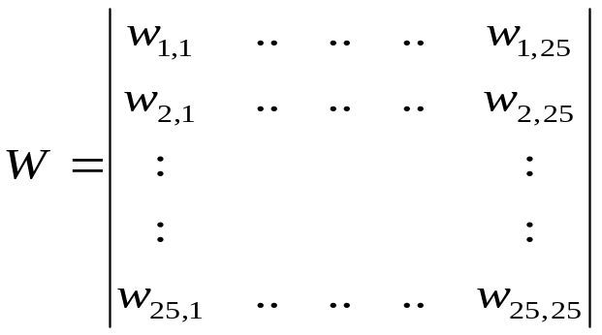
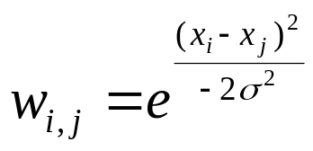

Spectral Clustering 谱聚类
图表示图像
图像每个像素对应图的一个顶点
为第i和j像素点的灰度值

Slide 18


Spectral Clustering 谱聚类
实例
1、对图像进行超像素分割；
2、根据各超像素区域灰度平均值的相似度计算矩阵W及L；
3、计算L的特征值及特征向量 ；
4、取出次小特征值对应的特征向量 ，并对进行K-means聚类，
得到Cluster

Slide 19
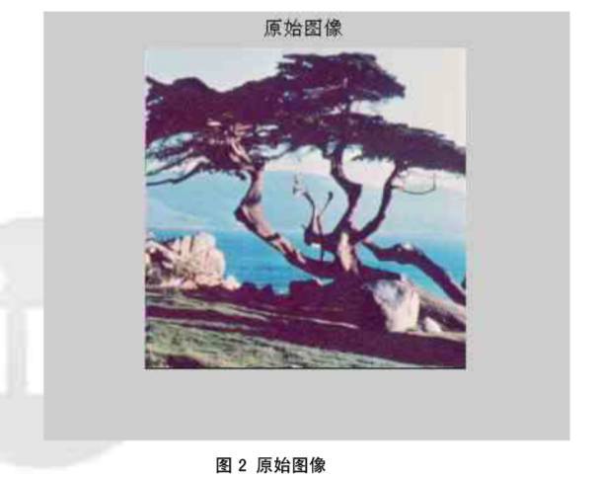
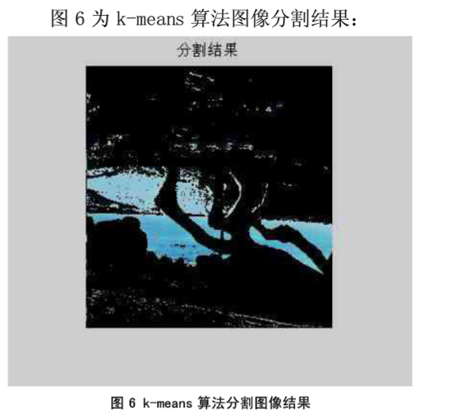
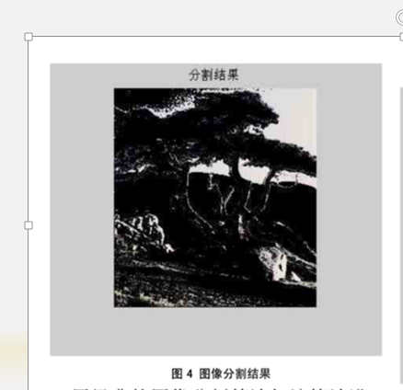
Spectral Clustering 谱聚类
实例

